Slide 1
Анализ данных
Основные задачи МО
Графеева Н.Г.
2019
данных

Slide 2
Анализ данных.
Основные задачи МО
Основная идея
МО – это одно из направлений Анализа данных, относящегося к сфере информационных технологий. Машинное обучение использует математические методы, чтобы дать компьютерам возможность "учиться", а основная идея МО заключается в использовании предыдущего опыта для принятия решений в будущем.

Slide 3
Анализ данных.
Основные задачи МО
Основная задача
Основная задача МО состоит в обнаружении и формализации различных закономерностей или в создании некоего правила, основываясь на примерах для обучения. Именно благодаря такому подходу можно обнаружить сложные закономерности (если они, в принципе, есть), которые не видны или не вполне очевидны человеку. А имея достаточно большой набор исходных данных становится возможным научить компьютер вести себя похожим образом. Для обработки огромного количества данных и построения моделей используется, аппарат математической статистики. Чтобы понять с какого рода задачами нам придется сталкиваться, и как мы их будем описывать математическим языком, разберем конкретный пример.

Slide 4
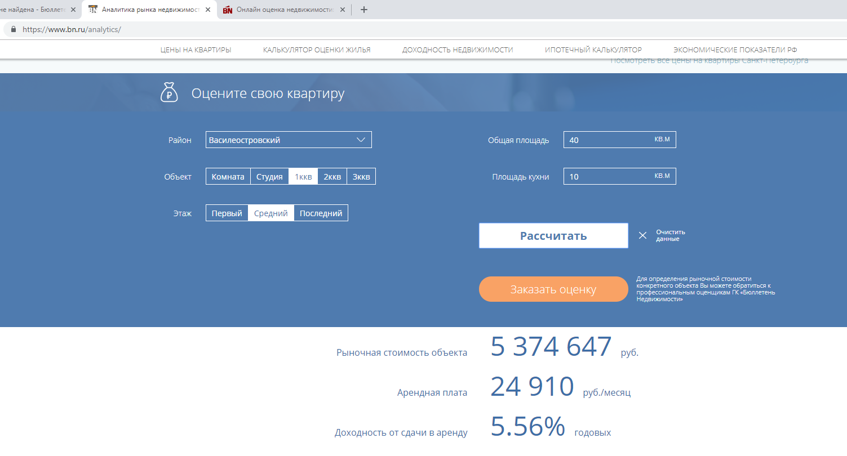
Анализ данных. Основные задачи МО

Slide 5
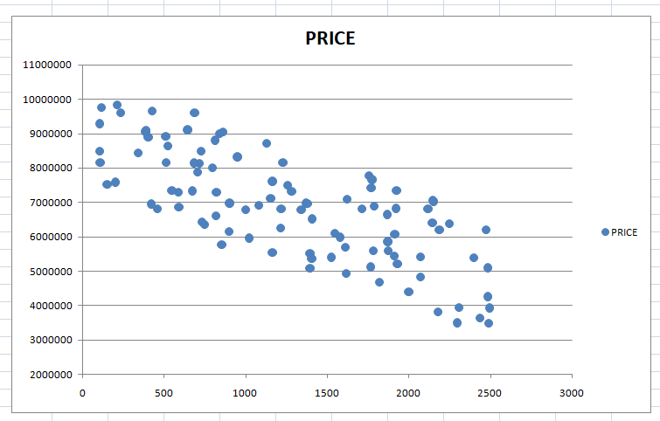
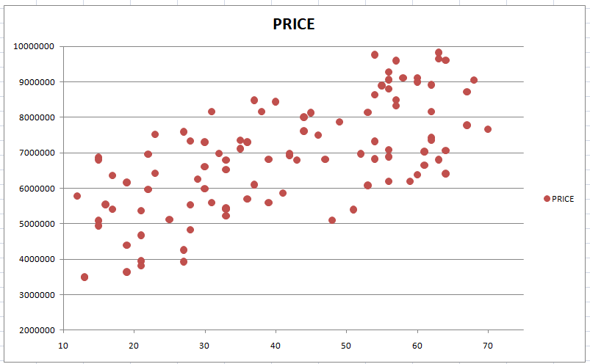
Анализ данных. Основные задачи МО
Расстояние до метро и цена
Количество кв. метров и цена

Slide 6
Анализ данных.
Основные задачи МО
Задача в терминах МО
Нужно построить какую-то модель, которая будет предсказывать стоимость квартиры по заданным параметрам. Это и есть одна из классических задач МО – задача регрессии.
В рассматриваемом примере площадь квартиры, количество комнат, этаж и проч. – входные переменные. Их часто называют предикторами, независимыми переменными или просто переменными и обозначают X₁,X₂,…X_{N}
Величина на выходе – это цена квартиры, которая основывается на некоторых значениях предикторов. Ее часто называют откликом или зависимой переменной и обозначают Y

Slide 7
Анализ данных.
Основные задачи МО
Математическая постановка задачи
Необходимо найти такую функцию F, что:
Y = F(X₁,X₂,…X_{N}) + Ɛ
Где X₁,X₂,…X_{N} - предикторы,
Y – отклик,
Ɛ - случайная ошибка, которая не зависит от X и имеет нулевое математическое ожидание, т.е. среднее значение величины Ɛ равно нулю, а ошибки в большую или меньшую сторону компенсируют друг друга.

Slide 8
Анализ данных.
Основные принципы МО
Типы обучения
В широком смысле методы, которые используются в МО, можно разделить на 2 основных направления:
обучение с учителем
обучение без учителя

Slide 9
Анализ данных.
Основные задачи МО
Обучение с учителем
Такой подход предполагает обучение, в результате которого компьютер выявляет зависимость между различными переменными и искомой функцией. Этот способ похож на процесс, когда учитель оценивает текущие задания, доклады своих студентов, курсовые работы и в зависимости от этого прогнозирует, насколько интересно ему будет работать с этими студентами дальше. Обучение с учителем используется для решения 2-ух основных задач: классификации и регрессии. Пример с квартирами относится к обучению с учителем и относится к задаче регрессии. Для каждого набора предикторов X = (X1, X2,..., Xp ) известен конкретный отклик Y. На его основе была построена модель, позволяющая выдавать отклики уже не на тестовых данных, а на данных, имеющих реальное значение.

Slide 10
Анализ данных.
Основные задачи МО
Обучение без учителя
При таком подходе алгоритмы учатся самостоятельно, без какого-либо контроля и без какой-либо конечной функции. Этот метод используется для поиска скрытых закономерностей и взаимосвязей в предложенных данных. Как правило, обучение без учителя используется для решения 2-ух основных задач: сокращение размерности (уменьшение количества предикторов) и кластеризация. В этом подходе есть набор наблюдений, но полностью отсутствует отклик на них. Какой же статистический анализ в принципе возможен, если на данные нет никакого предварительного отклика? В этом случае нас может интересовать вопрос поиска закономерностей. Такими вопросами занимается, например, кластерный анализ. Кластерный анализ на базе предикторов X = (X1, X2,..., Xp ) пытается понять, попадают ли наблюдения в разные группы.

Slide 11
Анализ данных.
Основные задачи МО
Задачи классификации
Анализируя данные, часто нужно определить, к какому из известных классов относится исследуемый объект. Например:
когда человек приходит в банк, чтобы взять кредит, сотрудник банка должен выяснить: кредитоспособен человек или нет.
обнаружение спама в электронной почте. Программа - почтовый клиент должна определить, принадлежит ли письмо нежелательной почте (спаму) или нет. Разумеется, это делается на основе различных данных, как, таких как, количество адресатов, количество слов «купить», «продать», «заработать», «репутации» данного адреса у почтового клиента.
задача распознавания рукописных цифр (в которой 10 возможных исходов)

Slide 12
Анализ данных.
Основные задачи МО
Задачи регрессии
Отличаются от задач классификации тем, что заранее не известно количество различных возможных откликов. Например, отклик – вещественное число или число из натурального ряда, который в принципе бесконечен. Примеры:
прогнозирование стоимости квартиры
прогнозирование потребления какого-либо вида продукции
прогнозирование урожая

Slide 13
Анализ данных.
Основные задачи МО
Задачи кластеризации
Задача кластеризации состоит в разделении «похожих» объектов на группы, которые называют кластерами. Следует сразу отметить важное различие между задачей классификации и задачей кластеризации. Решая задачу классификации, мы относим каждый элемент в определенный класс с заранее известными параметрами, полученными на этапе обучения, причем число классов строго ограничено. Кластеризация же – это разбиение множества на группы, параметры которых заранее неизвестны, а количество кластеров может варьироваться. Примеры:
разбиение потребителей товаров на группы
разбиение остановок общественного транспорта на близкие по географической локации группы.

Slide 14

Анализ данных.
Анализ временных рядов
Ваши вопросы?

